Slide 1
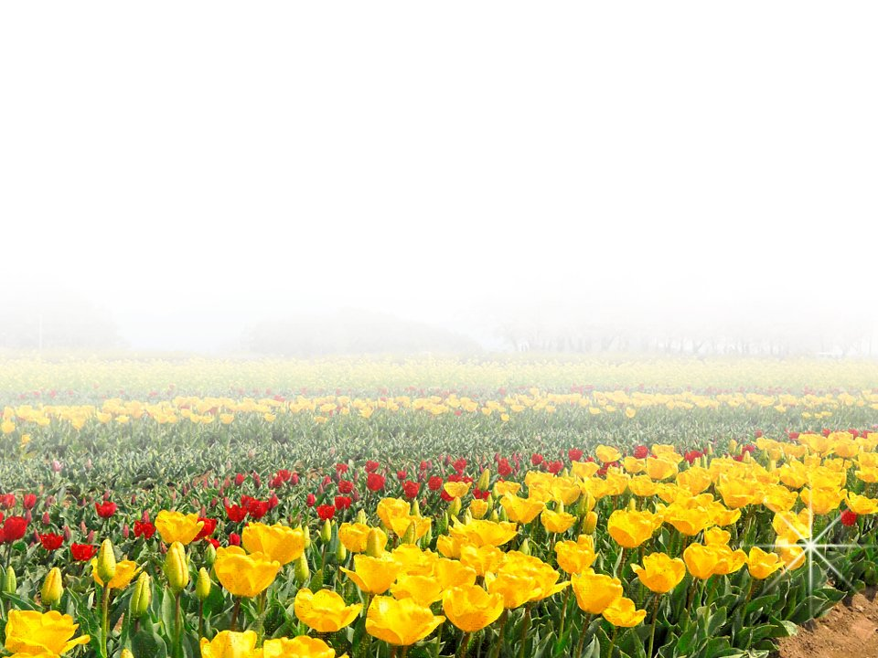
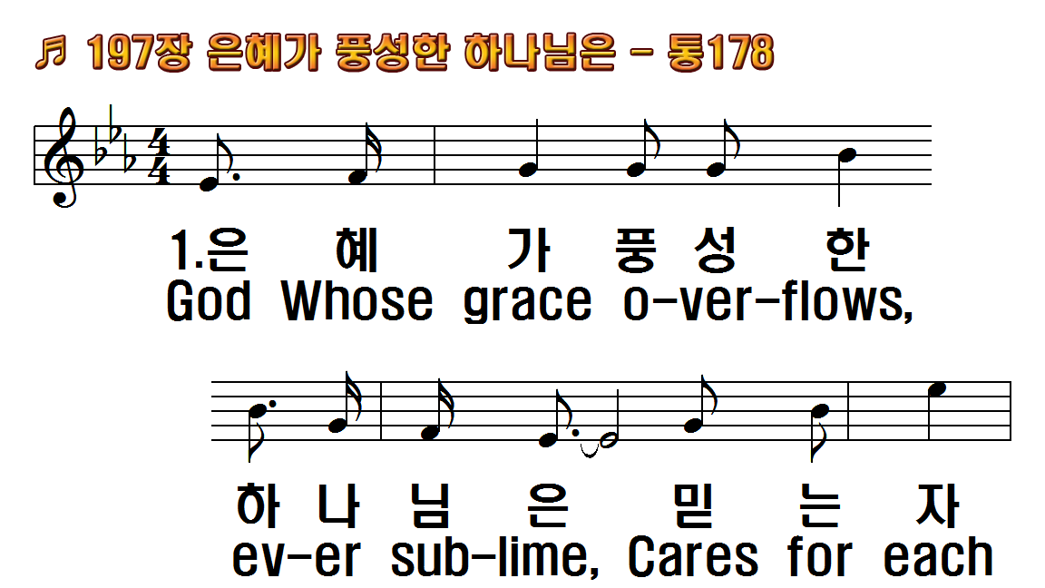
1.은혜가 풍성한 하나님은
2.정욕과 죄악에 물든
3.희생의 제물로 돌아가신
4.주님의 깊으신 은혜만을
후.주여 성령의 은사들을
1.God Whose grace
2.Let the stains of our
3.Lamb of God, Who
4.Far and wide, to all
R.O Lord, grant the

Slide 2
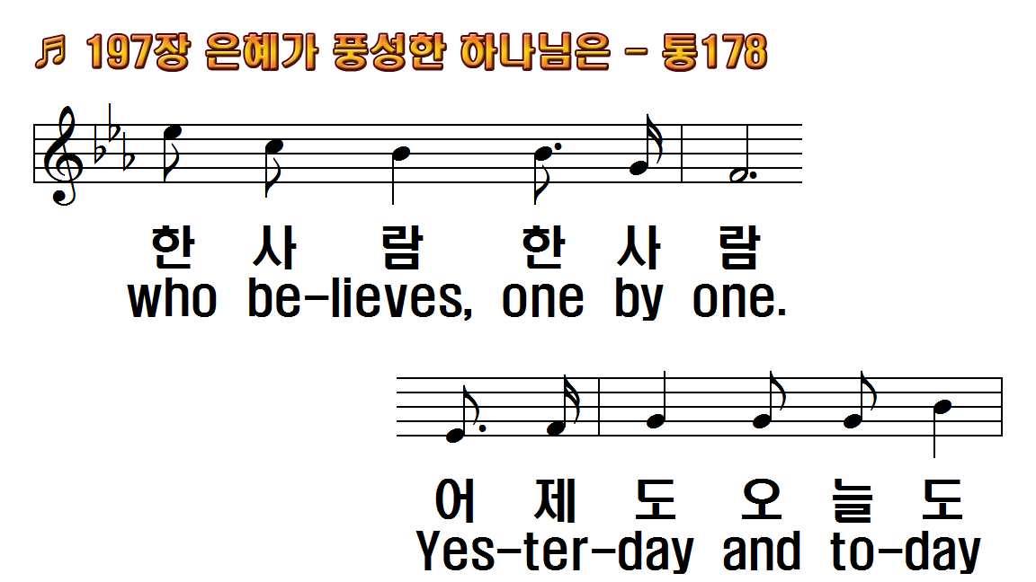
1.은혜가 풍성한 하나님은
2.정욕과 죄악에 물든
3.희생의 제물로 돌아가신
4.주님의 깊으신 은혜만을
후.주여 성령의 은사들을
1.God Whose grace
2.Let the stains of our
3.Lamb of God, Who
4.Far and wide, to all
R.O Lord, grant the

Slide 3
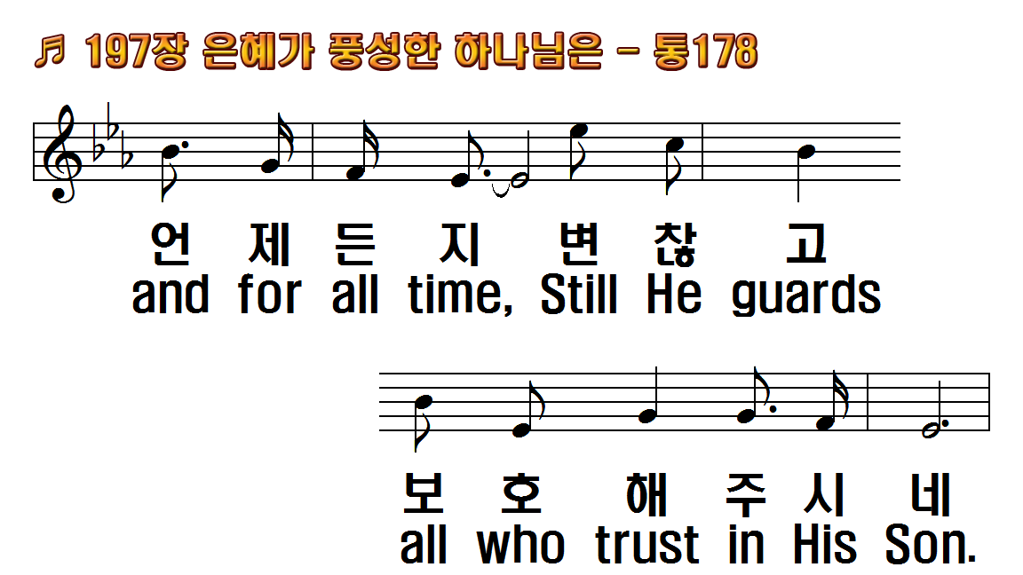
1.은혜가 풍성한 하나님은
2.정욕과 죄악에 물든
3.희생의 제물로 돌아가신
4.주님의 깊으신 은혜만을
후.주여 성령의 은사들을
1.God Whose grace
2.Let the stains of our
3.Lamb of God, Who
4.Far and wide, to all
R.O Lord, grant the

Slide 4
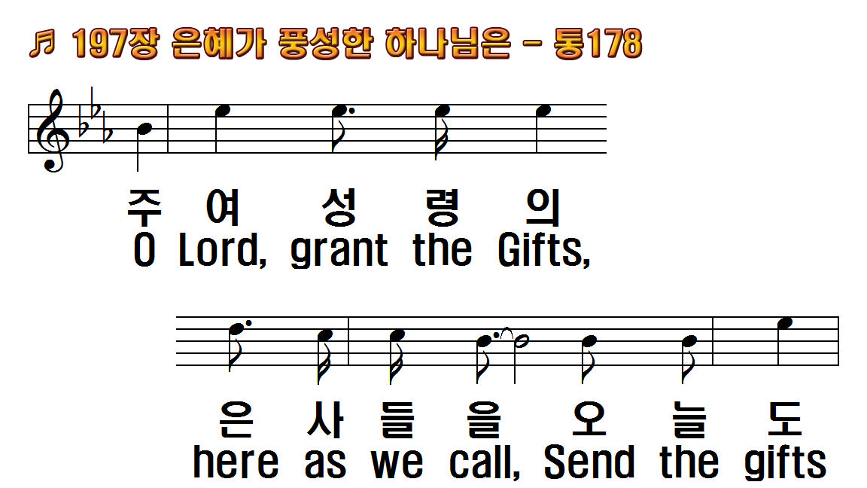
1.은혜가 풍성한 하나님은
2.정욕과 죄악에 물든
3.희생의 제물로 돌아가신
4.주님의 깊으신 은혜만을
후.주여 성령의 은사들을
1.God Whose grace
2.Let the stains of our
3.Lamb of God, Who
4.Far and wide, to all
R.O Lord, grant the

Slide 5
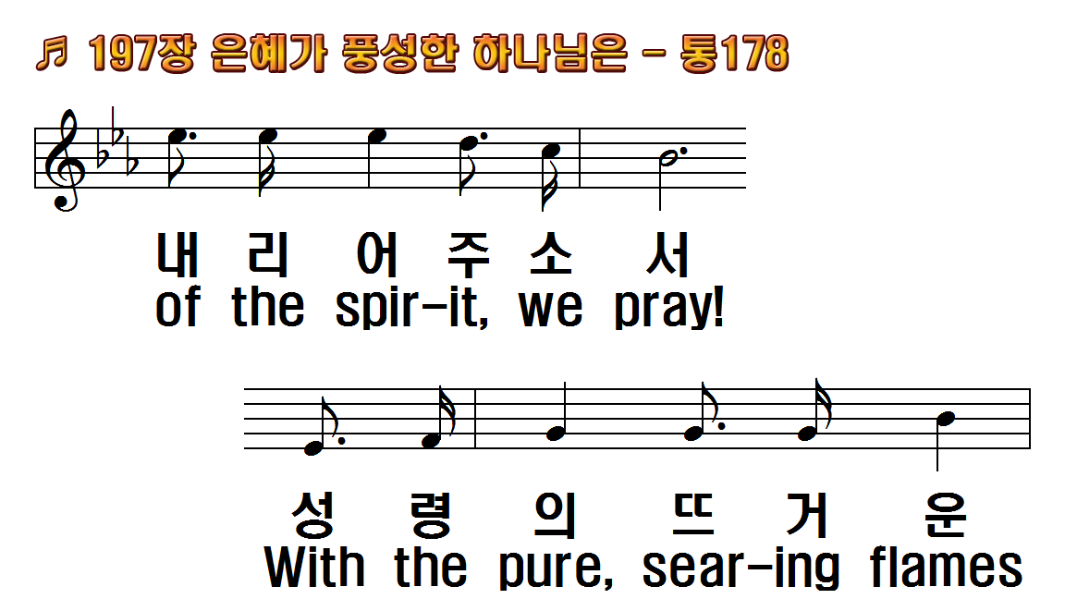
1.은혜가 풍성한 하나님은
2.정욕과 죄악에 물든
3.희생의 제물로 돌아가신
4.주님의 깊으신 은혜만을
후.주여 성령의 은사들을
1.God Whose grace
2.Let the stains of our
3.Lamb of God, Who
4.Far and wide, to all
R.O Lord, grant the

Slide 6
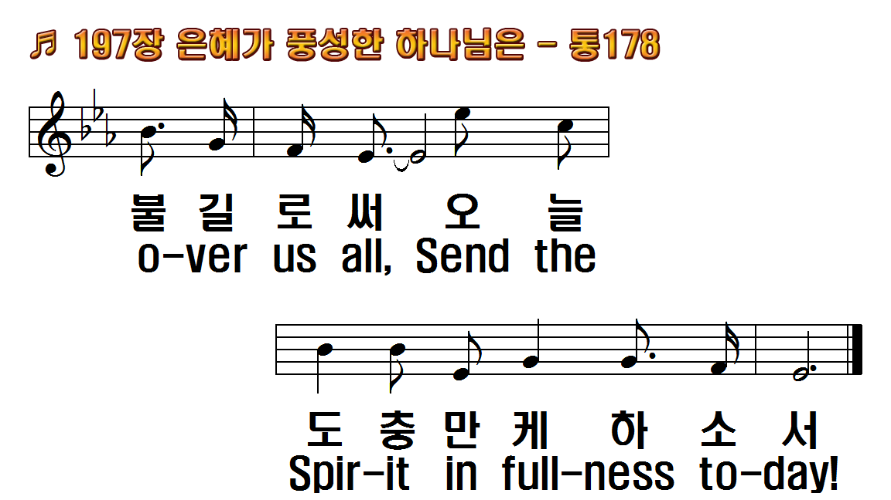
1.은혜가 풍성한 하나님은
2.정욕과 죄악에 물든
3.희생의 제물로 돌아가신
4.주님의 깊으신 은혜만을
후.주여 성령의 은사들을
1.God Whose grace
2.Let the stains of our
3.Lamb of God, Who
4.Far and wide, to all
R.O Lord, grant the

Slide 7
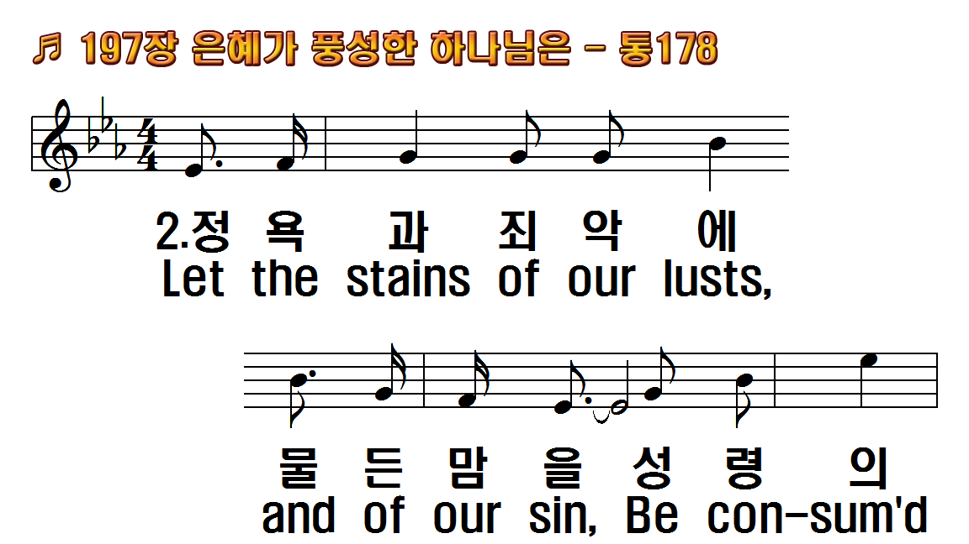
1.은혜가 풍성한 하나님은
2.정욕과 죄악에 물든
3.희생의 제물로 돌아가신
4.주님의 깊으신 은혜만을
후.주여 성령의 은사들을
1.God Whose grace
2.Let the stains of our
3.Lamb of God, Who
4.Far and wide, to all
R.O Lord, grant the

Slide 8
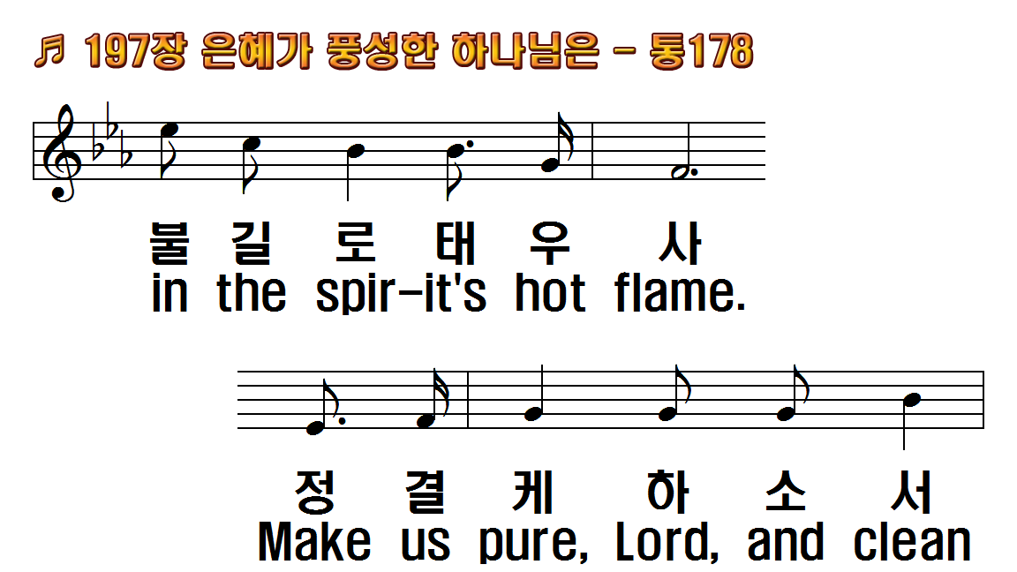
1.은혜가 풍성한 하나님은
2.정욕과 죄악에 물든
3.희생의 제물로 돌아가신
4.주님의 깊으신 은혜만을
후.주여 성령의 은사들을
1.God Whose grace
2.Let the stains of our
3.Lamb of God, Who
4.Far and wide, to all
R.O Lord, grant the

Slide 9
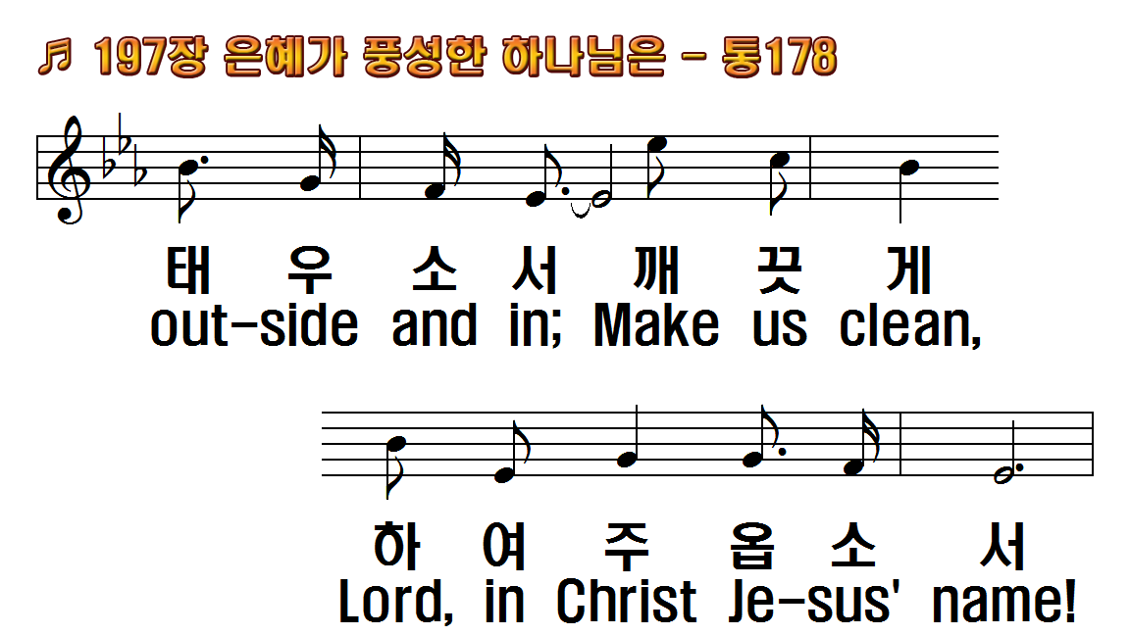
1.은혜가 풍성한 하나님은
2.정욕과 죄악에 물든
3.희생의 제물로 돌아가신
4.주님의 깊으신 은혜만을
후.주여 성령의 은사들을
1.God Whose grace
2.Let the stains of our
3.Lamb of God, Who
4.Far and wide, to all
R.O Lord, grant the

Slide 10
1.은혜가 풍성한 하나님은
2.정욕과 죄악에 물든
3.희생의 제물로 돌아가신
4.주님의 깊으신 은혜만을
후.주여 성령의 은사들을
1.God Whose grace
2.Let the stains of our
3.Lamb of God, Who
4.Far and wide, to all
R.O Lord, grant the

Slide 11
1.은혜가 풍성한 하나님은
2.정욕과 죄악에 물든
3.희생의 제물로 돌아가신
4.주님의 깊으신 은혜만을
후.주여 성령의 은사들을
1.God Whose grace
2.Let the stains of our
3.Lamb of God, Who
4.Far and wide, to all
R.O Lord, grant the

Slide 12
1.은혜가 풍성한 하나님은
2.정욕과 죄악에 물든
3.희생의 제물로 돌아가신
4.주님의 깊으신 은혜만을
후.주여 성령의 은사들을
1.God Whose grace
2.Let the stains of our
3.Lamb of God, Who
4.Far and wide, to all
R.O Lord, grant the

Slide 13
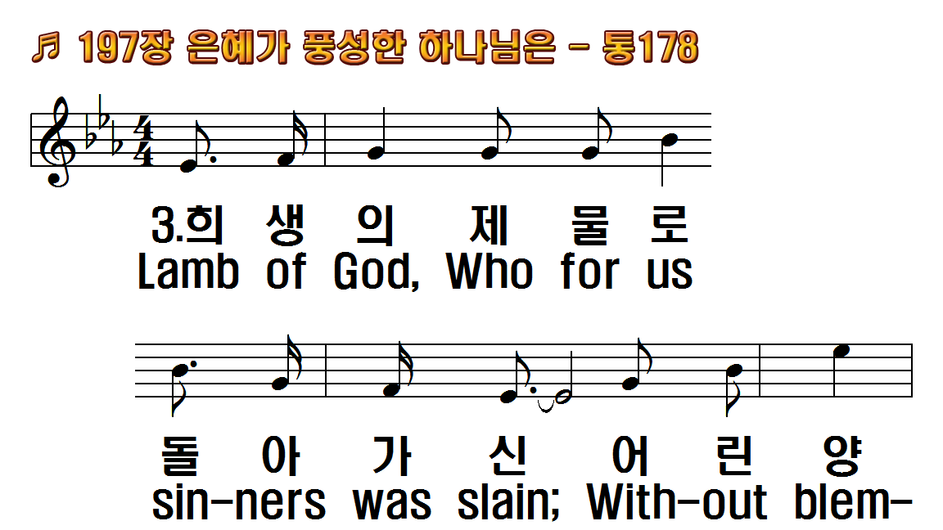
1.은혜가 풍성한 하나님은
2.정욕과 죄악에 물든
3.희생의 제물로 돌아가신
4.주님의 깊으신 은혜만을
후.주여 성령의 은사들을
1.God Whose grace
2.Let the stains of our
3.Lamb of God, Who
4.Far and wide, to all
R.O Lord, grant the

Slide 14
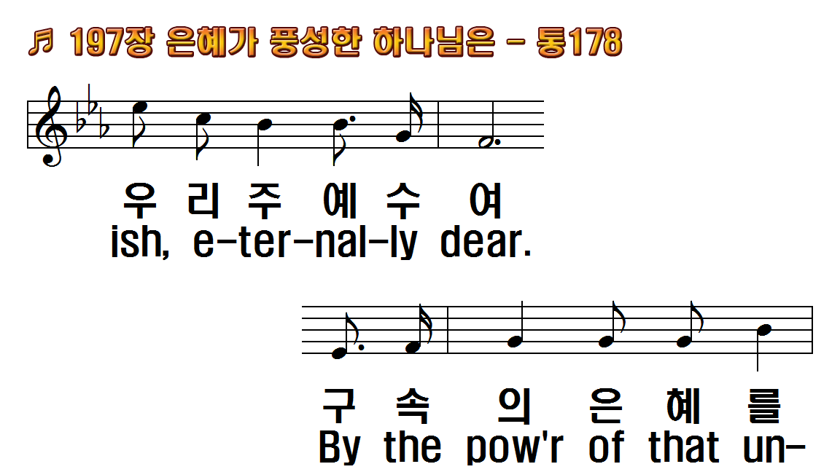
1.은혜가 풍성한 하나님은
2.정욕과 죄악에 물든
3.희생의 제물로 돌아가신
4.주님의 깊으신 은혜만을
후.주여 성령의 은사들을
1.God Whose grace
2.Let the stains of our
3.Lamb of God, Who
4.Far and wide, to all
R.O Lord, grant the

Slide 15
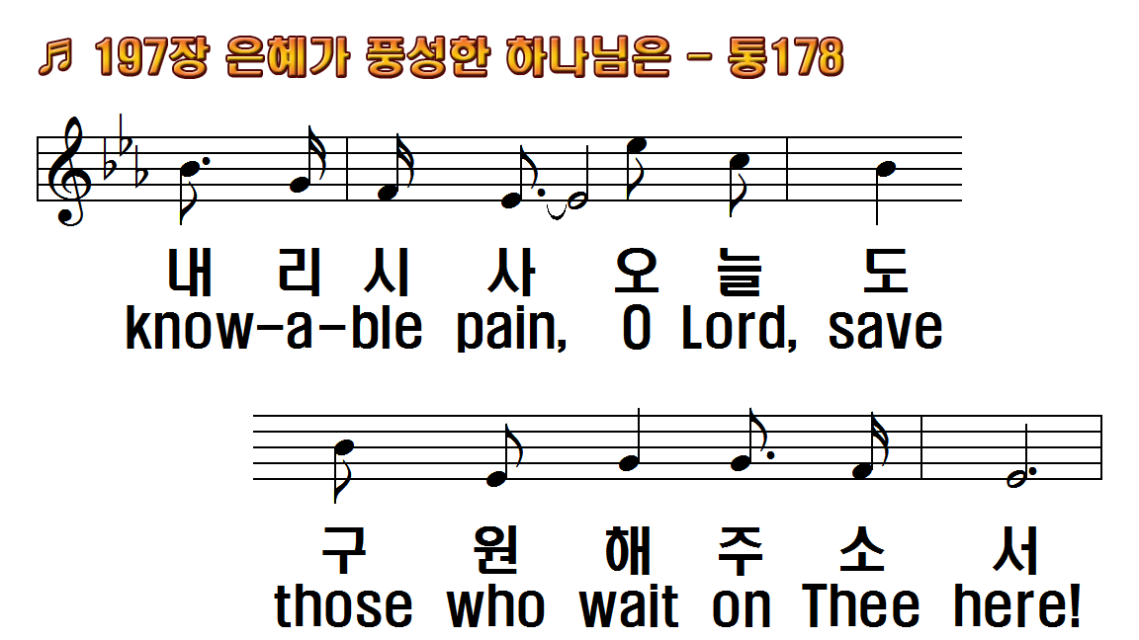
1.은혜가 풍성한 하나님은
2.정욕과 죄악에 물든
3.희생의 제물로 돌아가신
4.주님의 깊으신 은혜만을
후.주여 성령의 은사들을
1.God Whose grace
2.Let the stains of our
3.Lamb of God, Who
4.Far and wide, to all
R.O Lord, grant the

Slide 16
1.은혜가 풍성한 하나님은
2.정욕과 죄악에 물든
3.희생의 제물로 돌아가신
4.주님의 깊으신 은혜만을
후.주여 성령의 은사들을
1.God Whose grace
2.Let the stains of our
3.Lamb of God, Who
4.Far and wide, to all
R.O Lord, grant the

Slide 17
1.은혜가 풍성한 하나님은
2.정욕과 죄악에 물든
3.희생의 제물로 돌아가신
4.주님의 깊으신 은혜만을
후.주여 성령의 은사들을
1.God Whose grace
2.Let the stains of our
3.Lamb of God, Who
4.Far and wide, to all
R.O Lord, grant the

Slide 18
1.은혜가 풍성한 하나님은
2.정욕과 죄악에 물든
3.희생의 제물로 돌아가신
4.주님의 깊으신 은혜만을
후.주여 성령의 은사들을
1.God Whose grace
2.Let the stains of our
3.Lamb of God, Who
4.Far and wide, to all
R.O Lord, grant the

Slide 19
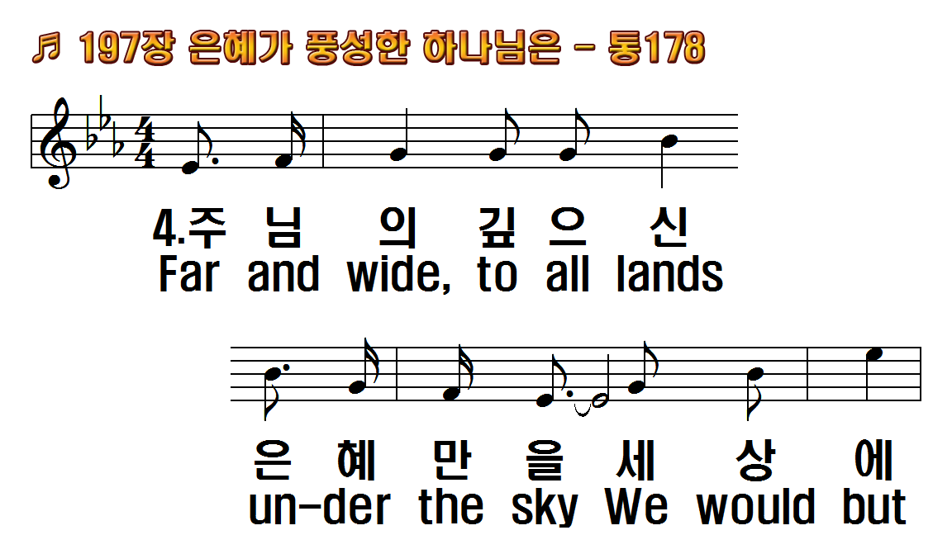
1.은혜가 풍성한 하나님은
2.정욕과 죄악에 물든
3.희생의 제물로 돌아가신
4.주님의 깊으신 은혜만을
후.주여 성령의 은사들을
1.God Whose grace
2.Let the stains of our
3.Lamb of God, Who
4.Far and wide, to all
R.O Lord, grant the

Slide 20
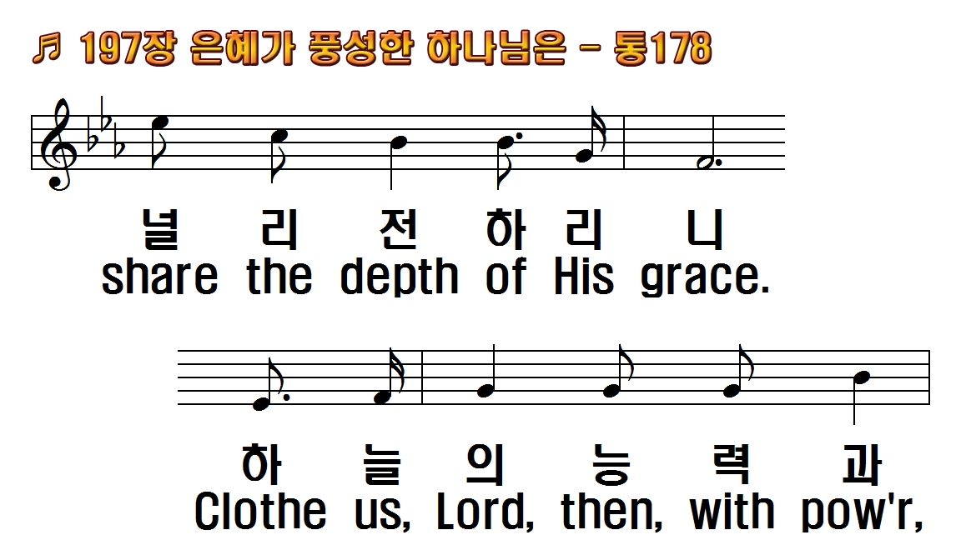
1.은혜가 풍성한 하나님은
2.정욕과 죄악에 물든
3.희생의 제물로 돌아가신
4.주님의 깊으신 은혜만을
후.주여 성령의 은사들을
1.God Whose grace
2.Let the stains of our
3.Lamb of God, Who
4.Far and wide, to all
R.O Lord, grant the

Slide 21
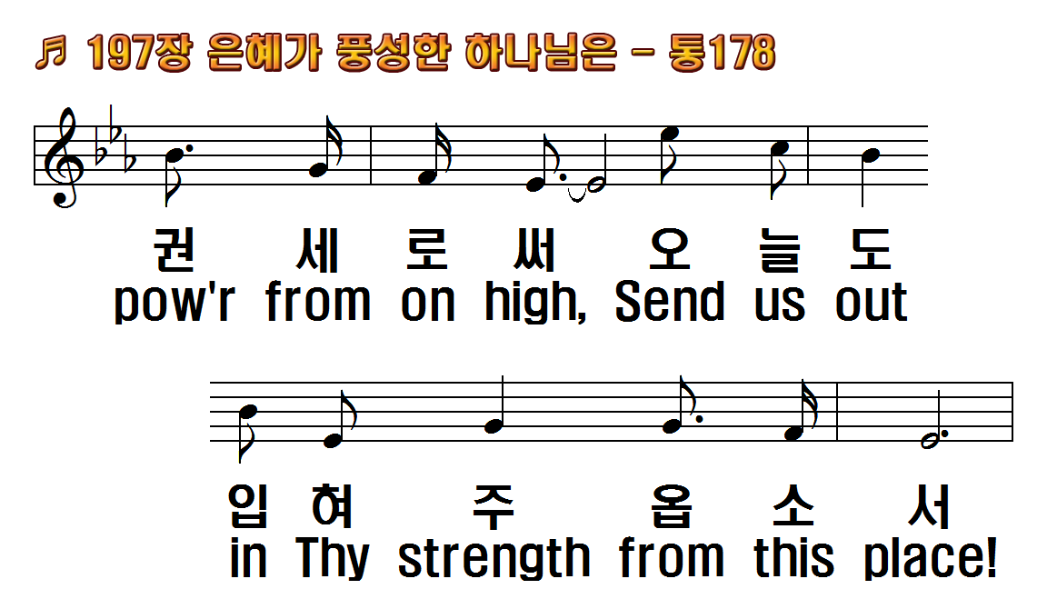
1.은혜가 풍성한 하나님은
2.정욕과 죄악에 물든
3.희생의 제물로 돌아가신
4.주님의 깊으신 은혜만을
후.주여 성령의 은사들을
1.God Whose grace
2.Let the stains of our
3.Lamb of God, Who
4.Far and wide, to all
R.O Lord, grant the

Slide 22
1.은혜가 풍성한 하나님은
2.정욕과 죄악에 물든
3.희생의 제물로 돌아가신
4.주님의 깊으신 은혜만을
후.주여 성령의 은사들을
1.God Whose grace
2.Let the stains of our
3.Lamb of God, Who
4.Far and wide, to all
R.O Lord, grant the

Slide 23
1.은혜가 풍성한 하나님은
2.정욕과 죄악에 물든
3.희생의 제물로 돌아가신
4.주님의 깊으신 은혜만을
후.주여 성령의 은사들을
1.God Whose grace
2.Let the stains of our
3.Lamb of God, Who
4.Far and wide, to all
R.O Lord, grant the

Slide 24
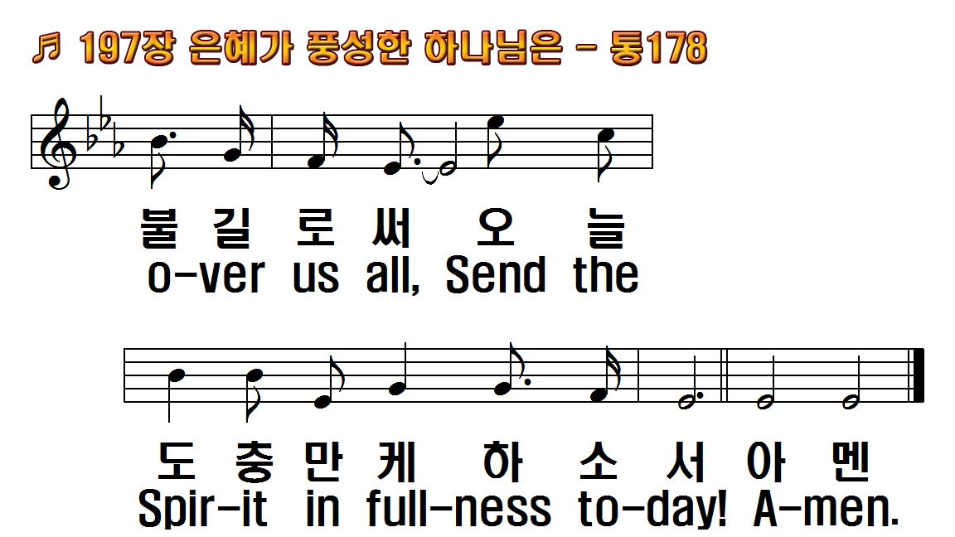
1.은혜가 풍성한 하나님은
2.정욕과 죄악에 물든
3.희생의 제물로 돌아가신
4.주님의 깊으신 은혜만을
후.주여 성령의 은사들을
1.God Whose grace
2.Let the stains of our
3.Lamb of God, Who
4.Far and wide, to all
R.O Lord, grant the

Slide 25
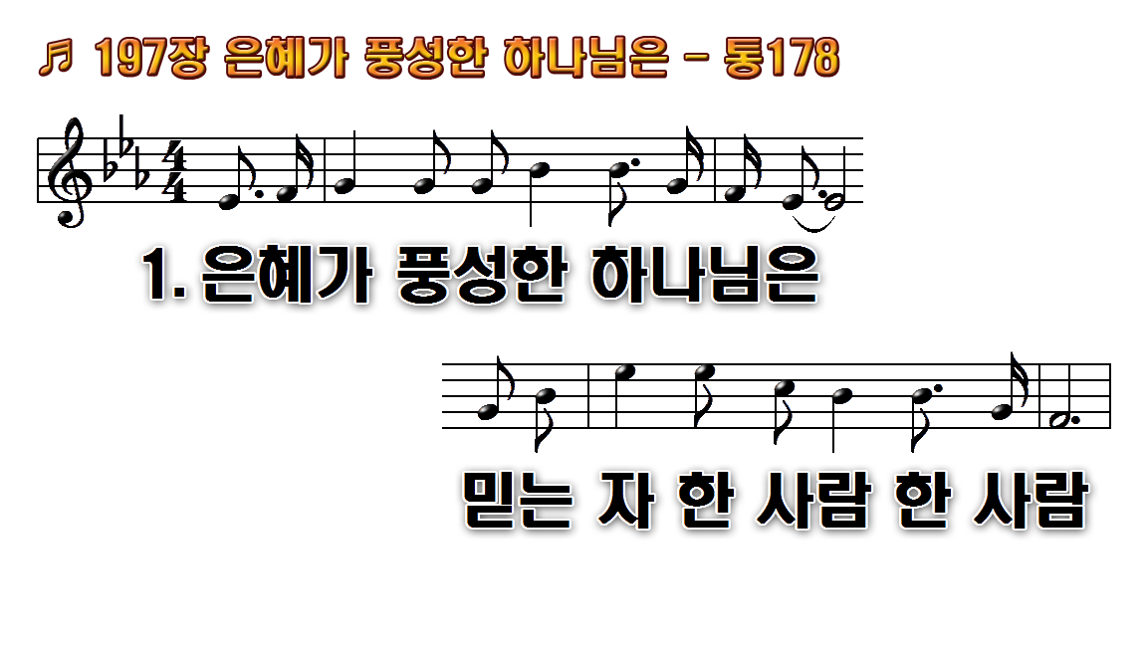
1.은혜가 풍성한
2.정욕과 죄악에 물든
3.희생의 제물로
4.주님의 깊으신
후.주여 성령의 은사들을

Slide 26
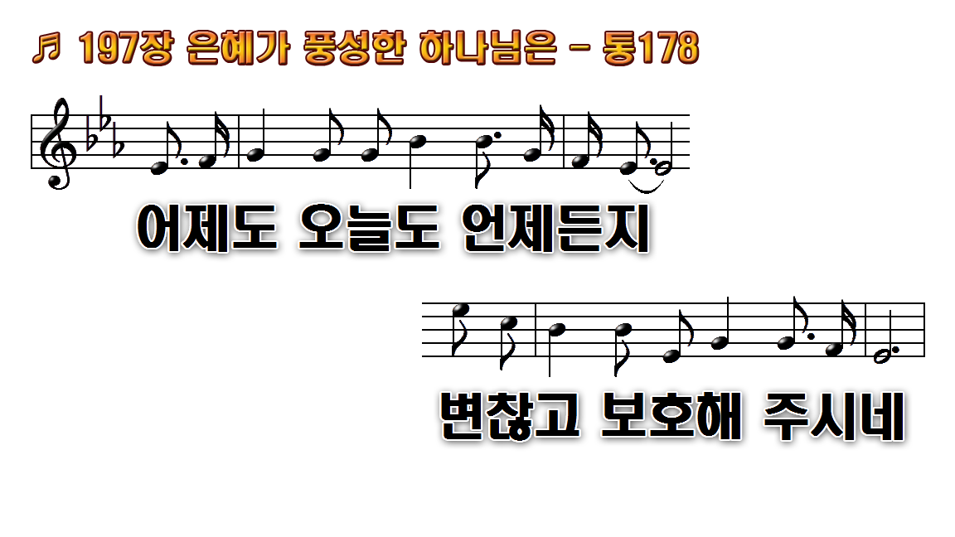
1.은혜가 풍성한
2.정욕과 죄악에 물든
3.희생의 제물로
4.주님의 깊으신
후.주여 성령의 은사들을

Slide 27
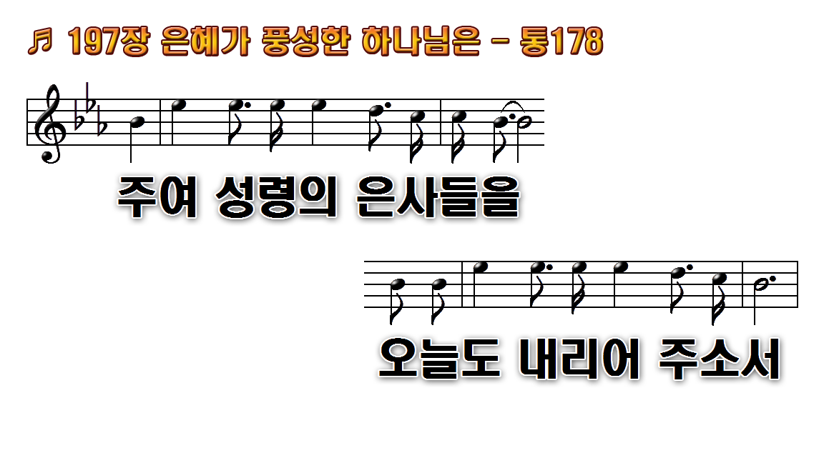
1.은혜가 풍성한
2.정욕과 죄악에 물든
3.희생의 제물로
4.주님의 깊으신
후.주여 성령의 은사들을

Slide 28
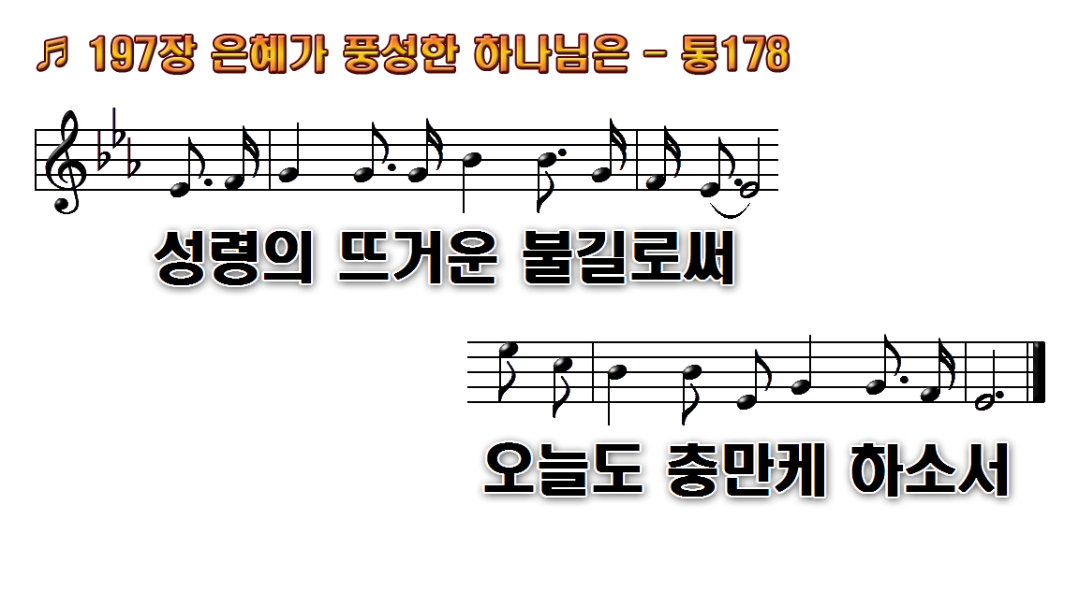
1.은혜가 풍성한
2.정욕과 죄악에 물든
3.희생의 제물로
4.주님의 깊으신
후.주여 성령의 은사들을

Slide 29
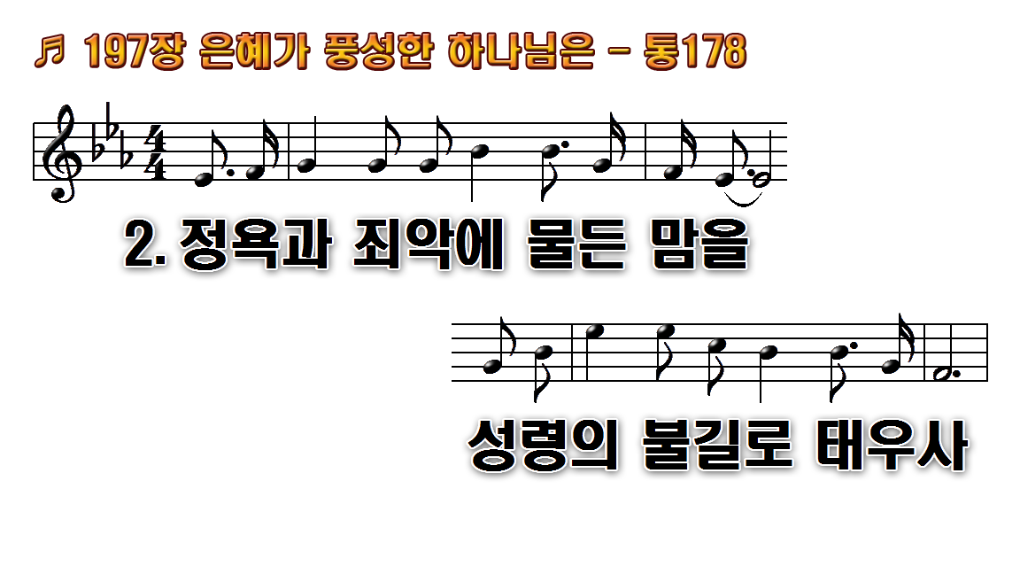
1.은혜가 풍성한
2.정욕과 죄악에 물든
3.희생의 제물로
4.주님의 깊으신
후.주여 성령의 은사들을

Slide 30
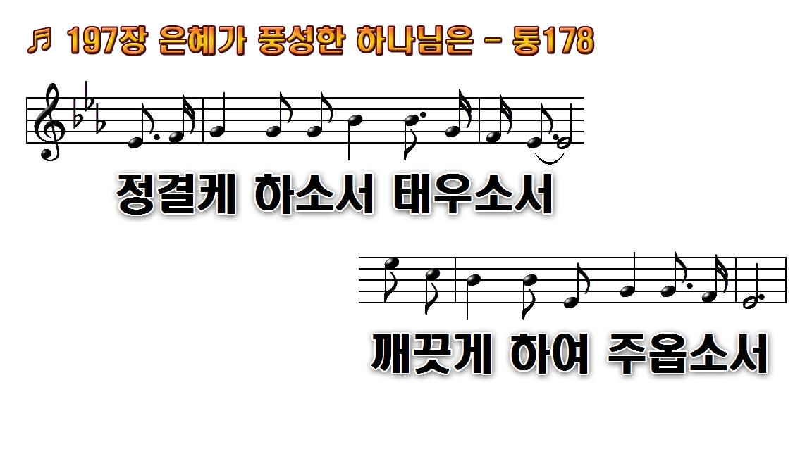
1.은혜가 풍성한
2.정욕과 죄악에 물든
3.희생의 제물로
4.주님의 깊으신
후.주여 성령의 은사들을

Slide 31
1.은혜가 풍성한
2.정욕과 죄악에 물든
3.희생의 제물로
4.주님의 깊으신
후.주여 성령의 은사들을

Slide 32
1.은혜가 풍성한
2.정욕과 죄악에 물든
3.희생의 제물로
4.주님의 깊으신
후.주여 성령의 은사들을

Slide 33
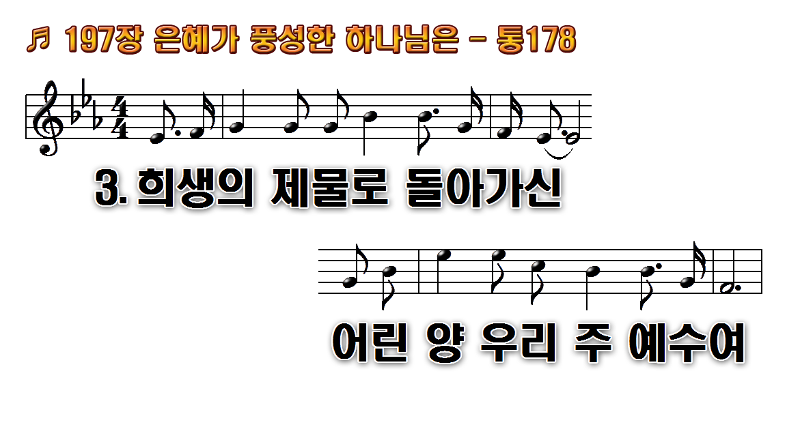
1.은혜가 풍성한
2.정욕과 죄악에 물든
3.희생의 제물로
4.주님의 깊으신
후.주여 성령의 은사들을

Slide 34
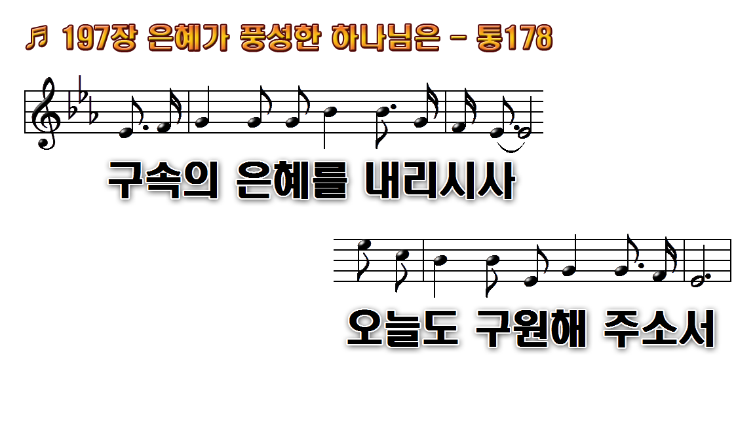
1.은혜가 풍성한
2.정욕과 죄악에 물든
3.희생의 제물로
4.주님의 깊으신
후.주여 성령의 은사들을

Slide 35
1.은혜가 풍성한
2.정욕과 죄악에 물든
3.희생의 제물로
4.주님의 깊으신
후.주여 성령의 은사들을

Slide 36
1.은혜가 풍성한
2.정욕과 죄악에 물든
3.희생의 제물로
4.주님의 깊으신
후.주여 성령의 은사들을

Slide 37
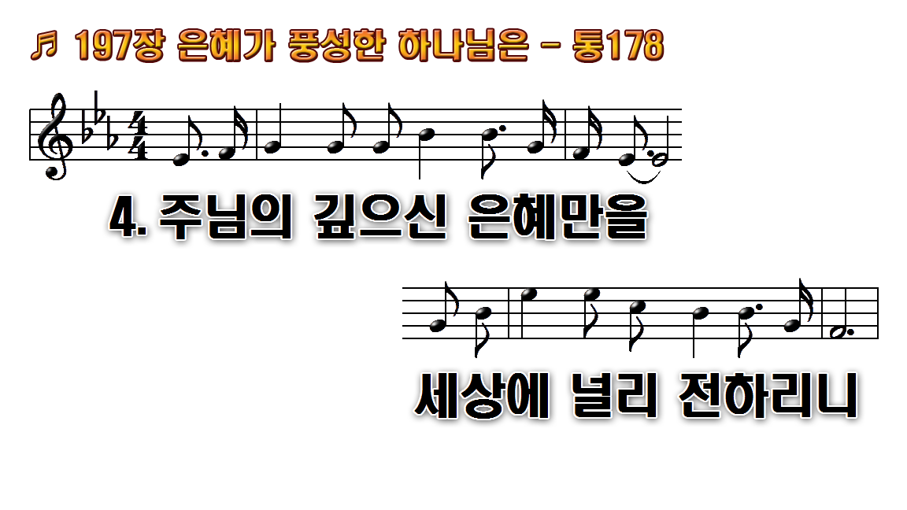
1.은혜가 풍성한
2.정욕과 죄악에 물든
3.희생의 제물로
4.주님의 깊으신
후.주여 성령의 은사들을

Slide 38

1.은혜가 풍성한
2.정욕과 죄악에 물든
3.희생의 제물로
4.주님의 깊으신
후.주여 성령의 은사들을

Slide 39

1.은혜가 풍성한
2.정욕과 죄악에 물든
3.희생의 제물로
4.주님의 깊으신
후.주여 성령의 은사들을

Slide 40
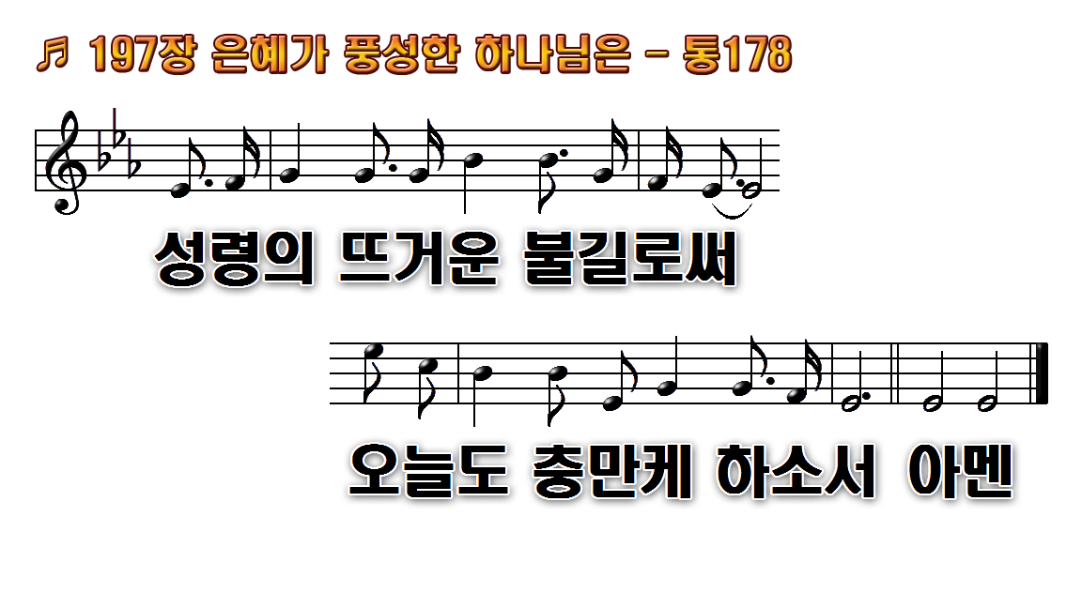
1.은혜가 풍성한
2.정욕과 죄악에 물든
3.희생의 제물로
4.주님의 깊으신
후.주여 성령의 은사들을

